Slide 1
ChatGPT的演进：从API服务到爆款互联网应用，智慧互联网已然来临
重塑知识与信息产生和消费的方式，智慧产品与服务涌现无限潜能，互联网市场面临变革和重组，信息产业的全面智慧化之旅已经起航
发端于API服务
面向研究者和开发者，基于Microsoft Azure云做API服务
发现了人类反馈的价值
通过用户互动获取数据，通过Instruct/RLHF训练，显著提升模型性能。
ChatGPT发布，2个月突破亿用户
历史上增长最快的新晋互联网服务
战略内部辩论
安全的AGI发展 vs ChatGPT的商业化
领导方向确定
采纳Sam Altman的商业化战略，全球用户超1.8亿，美国用户14%，收入超$16亿
全面构建AI互联网服务生态
转变为多元化AI平台，推出GPTs和GPT商店
2024
用户应用
Plugins
基础模型
基础底座模型
多模态
微调模型
MoE
搜索引擎集成 （RAG）
文档/数据解析注入
长文本提示词
用户定制数据
实时web搜索
API function call
可视化呈现
Agent工作流编排
客户提示词定制GPT
生活
旅游
教育
研究和分析
写作
生产力工具
图片
…
Nov
2023
Nov
2023
Nov
2022
Jan
2022
Sep
2020

Slide 2
ChatGPT为代表的新的搜索方式具有改变互联网入口的机会
 | 传统搜索（Google） | 基于 chat（ChatGPT）
界面 | 搜索框 | Chat
显示结果 | 网站列表 | 文本，HTML、image
是否有上下文概念，可以连续提问 | 无 | 可以做连续多轮对话
是否可以定制化搜索 | 无 | 通过用户GPT，可以对搜索领域做限定，可以自动优化搜索词，可以自动总结搜索结果
搜索垂直网站（社交、旅游等） | 不对Google开放 | 可以在chat界面通过@网站的GPT agent实现
自动化工作流（例如：把每日的市场情报总结发送邮件） | Google不提供任务编排界面 | 通过AutoGen可以编排工作流 （还未实现）
是否可以定制化呈现搜索结果 | 无 | 可以自动翻译，做表格呈现，未来可以提供更多的富媒体呈现方式
商业模式 | Google 广告搜索商业模式非常成熟，生态盘根错节，2023年收入达到$175 | 个人的服务订阅费，2023年收入$1.6B 接入的电商和服务网站的导流费 广告？
搜索服务入口 | 已经植入到了手机、PC的操作系统层面，短期内很难改变用户的使用习惯 | 目前作为独立App存在
搜索质量 | 链接到原始网站，信息可信无误 | 依赖于搜索引擎提供的高质量、可信内容，目前只能依赖Bing，Bing的搜索质量和Google差距较大，模型自带的知识是不可信的

Slide 3
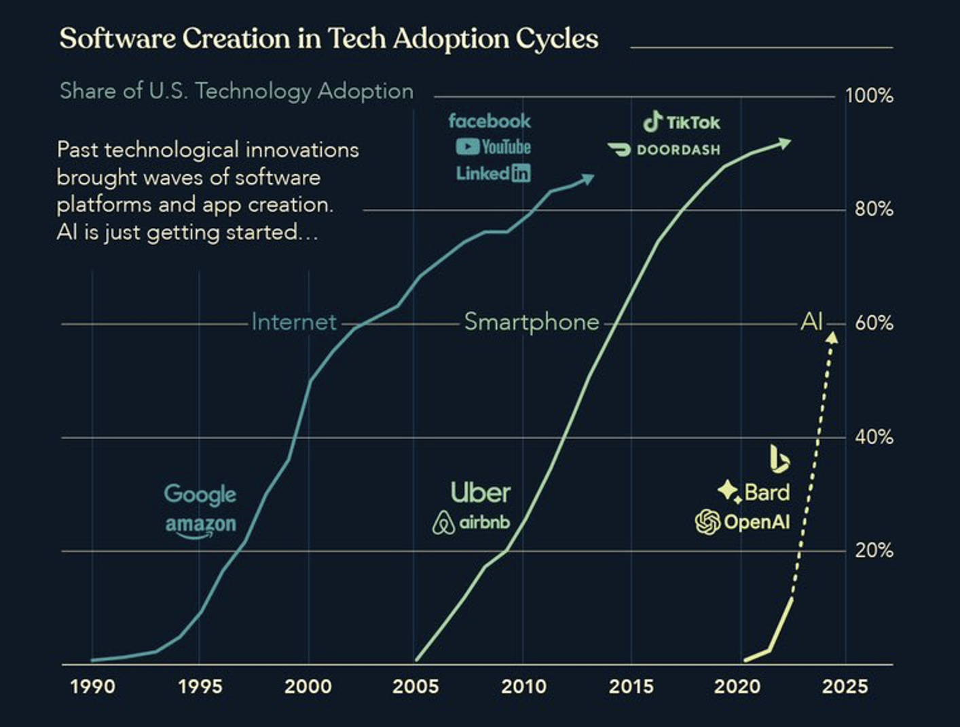
Web演进历史和基于GAI的智慧互联网
Web 1.0 – Web of Document，文本的数字化和互联
内容生产端：PC – 海量的文本数字化
内容消费端：PC 浏览器客户端
内容导航：Yahoo，Google
Web 2.0 - Web of Services APIs，UGC 内容社区
内容生产端：手机相机，低成本高质量的硬件+内容生成模版
内容消费端：Super App（微信，TikTok，Youtube，直播）
内容导航：内容社区，社交平台
App 是web service（搜索、地图、支付、服务）的组合
Web 3.0 – 智慧互联网（Web of Models），Web 3.0 原本是W3C提出的基于知识图谱的语义网（semantic web）
内容生产端：GAI model – 知识的model化，个性化
内容消费端：GAI 浏览器，GAI 计算机
内容导航：Personal Assistant，UGC社区
跨越了业务/App的边界，改变了App构建的方式
App 成为Expert models/GPTs，通过MoE 方式集成在一起

Slide 4
Web演进历史和基于GAI的智慧互联网
Web 1.0/2.0 通过Hyperlink链接的多媒体文本
概念：将个人和组织的数据通过web发布和链接在一起
目标：每个组织、个人和things都可以发布内容，全球的内容得到有效的组织和管理
技术：HTML，HTTP，浏览器
Web 3.0 语义网愿景：把形式化的数据组成智慧互联网
概念：在网络上互联机器可读数据
目标：使机器能够理解、解释和处理网络数据
挑战：将人类可读内容与机器可读数据桥接
技术：通过SPARQL可以对RDF表示的结构数据做查询、推理，实现web的智能化
失败的原因：知识图谱技术不成熟，web提炼数据，应用前景也不成熟
GAI解决了语义网的关键技术挑战
数据解释：GAI凭借其先进的自然语言处理能力，可以解释和构建web数据的上下文，这对语义网至关重要。
自动元数据：GAI能自动化生成网络内容的元数据，这对于标记和注释语义网中的数据至关重要。
数据整合：GAI理解不同数据集的能力可以协助整合和链接来自多个网络源的数据。
智能代理：通过GAI提高代理执行复杂任务和理解网络数据的能力。
高级搜索：GAI可以提高搜索引擎对查询的理解，从语义结构化的网络中提取相关结果。
web
data
SPARQL 语言
web
Web 浏览器
OWL
Chat 应用
HTML文本
RDF
web
model
web
web
data
data
model
web
web
web
data
data
model
web

Slide 5
可以按照自动驾驶分级概念去理解GAI的主要产品形态
CoPilot – Level 2，human in the loop，人是主驾，AI是副驾
软件产品 开发：代码架构，代码模块开发，调试，测试，上线运营，也是各大科技大厂内部的重头应用
办公自动化：以Office 365为代表，邮件、协作、会议、知识管理、市场分析、营销策划、广告投放等
文本内容创作：小说，游戏脚本，影视文案创作
视觉内容创作：文生图，图生图，游戏原画，游戏资产
AI for Science：例如：chatpdf，论文阅读，思路总结，研究方案建议，论文润色修改翻译
Personal Assitant：日程、旅行、理财、购物、智慧家居
信息和知识管理社区：以Perplexity为代表，未来的知乎，X，Stackoverflow，Wikipedia，例如：Perplexity？
AI Pilot – 机器人大脑，利用LLM的逻辑推理/COT能力，Level 3-4，AI 是主驾，人类行使监督职能，human on the loop
GAI具备和环境的交互能力，感知，预测，规划，行动的流程闭环
高度智能化的游戏NPC，例如：斯坦福AI Town， Nvidia Voyager
Embodied AI，通过环境反馈的自我学习能力，机器人和自动驾驶汽车和环境、人类驾驶员通过自然语言和AI做交互
虚拟Bot，AI网红，博主，L5，AI脱离人自主存在，具备自我意识，自我进化
头部IP 从小说=>影视 => 游戏 =>虚拟人物Bot，
数字元人，全量个人数据集，终身学习，自我意识，情感，数字永生，例如：基于电影her的OS.ai

Slide 6
GAI成为人类表达自己的另外一种方式
开发者
GAI 计算机
GAI内容是另一种艺术/知识数字化和传播的形式，相对书籍、视觉艺术、表演艺术
每个人都可以创造自己的独特的体验，可能是filter，style，knowlege
不需要编写代码，natural language编程界面，内容由人创造，形式交给GAI（画笔，printer，camera）
多模态、全场景的人机，机机交互界面
文本、语音、音乐、图像、视频、3D内容
每个人都可以和别人分享自己的体验，publish model to the internet/store
编程语言
摄影
感知
绘画
记忆
文
文学
知识
图
音乐
情感
舞蹈
雕塑

Slide 7

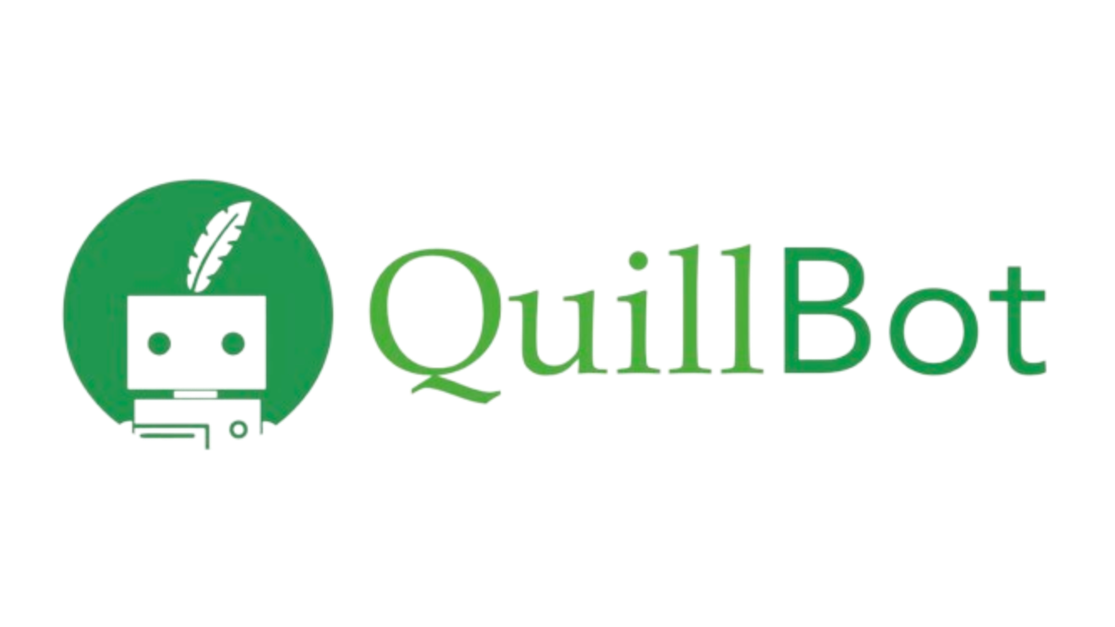






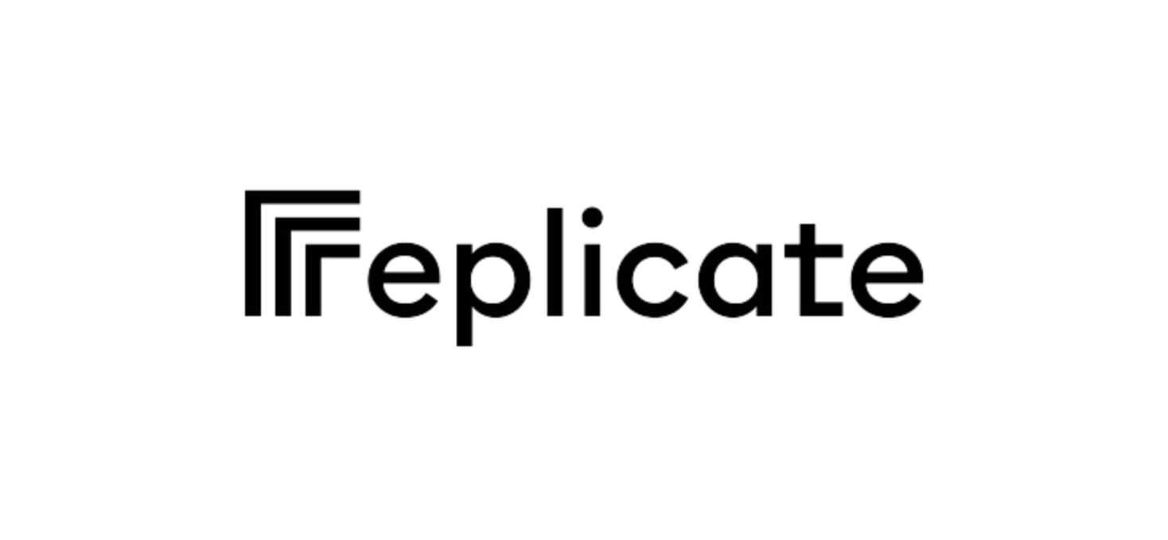



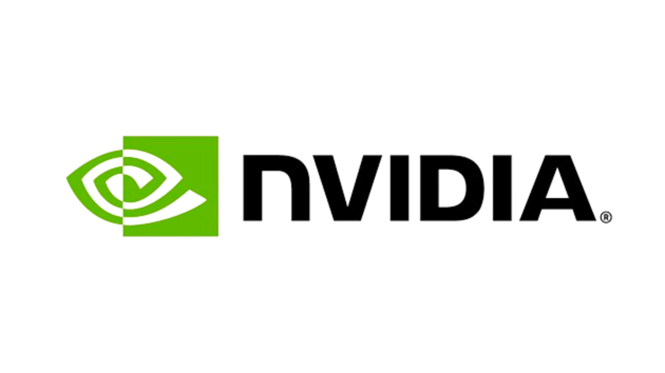






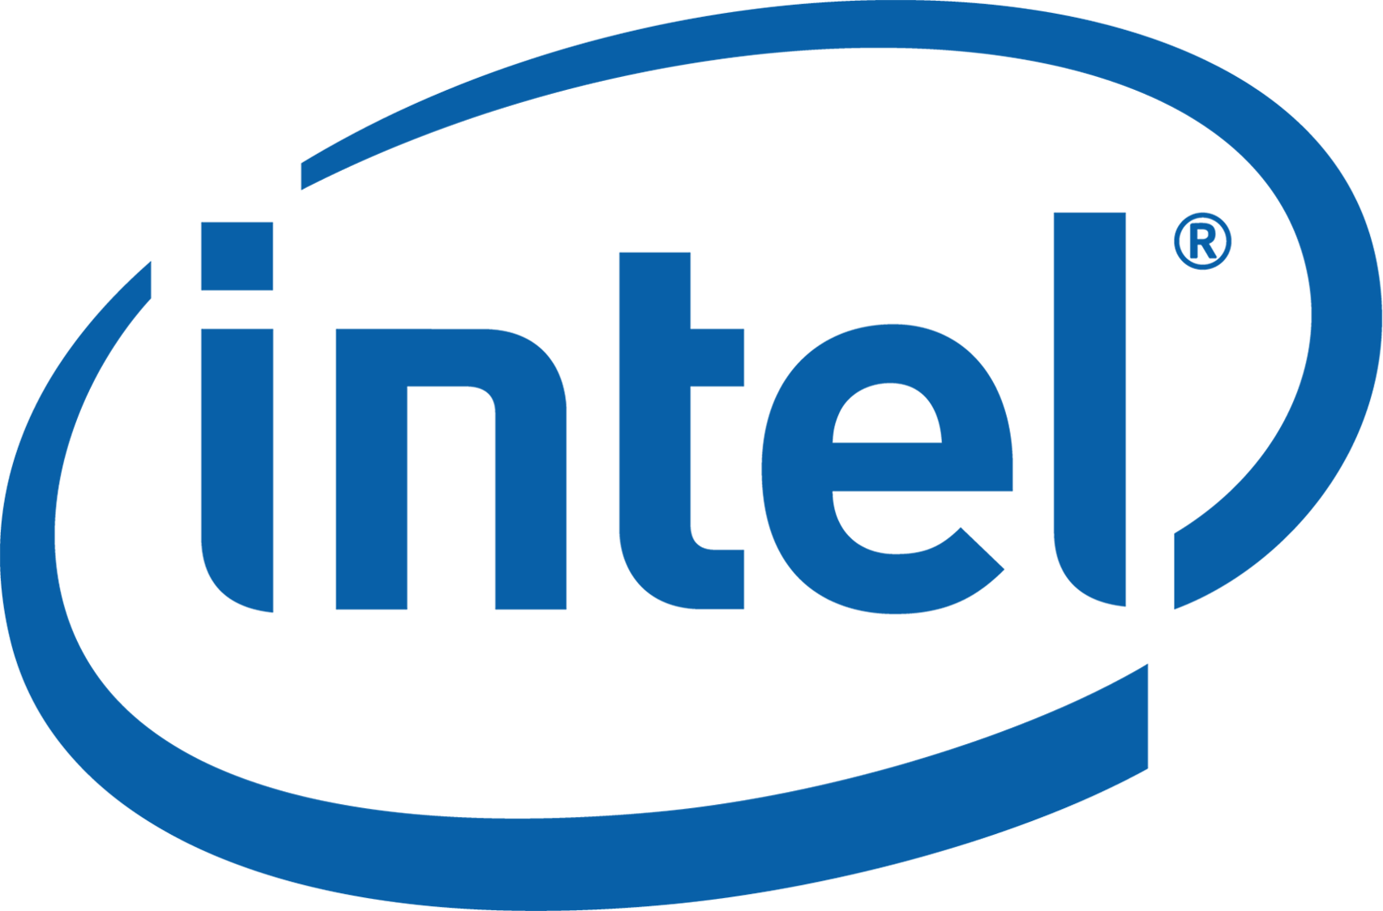


GAI引领计算产业、消费电子产品和互联网服务的新篇章
第一波的跑马圈地的应用浪潮
ChatGPT 竞品服务，Bard，Claude，Pi
虚拟人物社区，文生图社区，知识社区，写作社区
基于开源模型的模型导航门户，推理服务，模型微调开发平台
GAI 应用生态
模型大战迅速收敛到少数几个底座模型
LLaMa
Mixtral
War of Models
开源底座模型的主战场在14B大小之下的模型，要求的算力有限
基于底座模型发展出不同的微调技术和繁荣的衍生模型生态
通过使用私有数据、专有数据提升专业领域的性能
结合知识图谱和向量数据库来grounding大模型，减少幻觉
GAI
算力基础设施
GAI推动计算产业全面复兴
Nvidia成为史上第一个市值超万亿美金的半导体公司，成为产业标杆
各大厂家进入芯片=》算子库 =》运行时 =》模型优化工具 =》模型部署工具=》模型社区的全面生态构建和竞争
开源社区训练、推理和微调工具项目增长迅速，deepspeed，llama.cpp, vLLM, Skypilot，MLC，HippoML
AI Phone，AI PC，AI 硬件从概念进入实际产品开发
云计算厂家全面自研AI芯片

Slide 8
GAI计算市场是N厂和移动计算阵营的对决
N厂仍然占据GAI云侧市场的领导者地位，这些厂家都在竞争成为智慧互联网的入口
几乎所有的开源闭源模型都基于N卡训练，所以N厂掌握了更多的客户需求，大量的训练和推理优化技术也是基于N卡实现的，N厂可以更快速优化架构
训练大模型的成本非常高，基于N卡训练的成功率也最高，虽然N卡贵但是大厂难以冒风险去选择非N卡来做大规模训练，大模型训练成功带来的收益远远大于非N卡带来的硬件采购收益，最接近N厂的AMD目前也大部分在做推理优化，导致大厂云端训练的大部分采购都给了N厂，至少2-3年情况难以改观
N厂还可以学习intel和大厂的合作模式，给予大厂优惠价和定制版，扼杀潜在的竞争对手
大厂不会为推理重新构建一套体系，大厂大量采购N卡的另一个原因是N卡不会被浪费，即使未来GAI走向了MoE中小模型模式，这些采购的N卡依然可以用于做推理服务，因而云端的推理的的主要算力提供商也是大厂，或者直接提供AI API服务，或者作为基础设施提供商，由startup来做市场和产品试错
端侧则是移动计算占优势 – 通过重塑用户体验，重启消费电子市场的高速增长，重新定义用户体验、重塑市场格局
目前端侧GAI的竞争在N卡和移动计算阵营（Apple，Qualcom，HW）之间进行，Apple为代表。移动计算并没有数据中心的市场，所以唯一的GAI市场就是on-device GAI，否则需要把钱和数据都交给云端厂商。
移动计算早已经布局了NPU，异构计算框架，Unified Memory等计算架构技术，服务了第一代的AI，积累了丰富经验；相比之下AMD和Intel的AI业务从来没有成功过。
AMD、Intel只有AI PC市场，不能通过手机市场来摊平硬件投入成本。所以市场也并不认可AMD和Intel的GAI战略
有现成的GAI业务模式，个人助手1.0服务可以马上通过GAI大幅度改善用户体验（多轮对话，知识问答）成为Javis 智能助手，终极目标是数字元人，数字永生
端侧传统使用消费级N卡来做推理，但是大部分消费级N卡的GPU内存太小，例如：$2000以内的RTX 4070只有12GB显存，大部分是GPU只有8GB显存，不能和CPU共享内存限制了模型的规模
N卡游戏笔记本电脑因为功耗大，噪声高，重量沉，渗透率比较低，不适合做其他用途
MacBook 使用Unified 内存，可以提供16或者更高的内存来跑模型，另外CPU、GPU优化算法也进步较快，成为端侧AI推理的首选

Slide 9
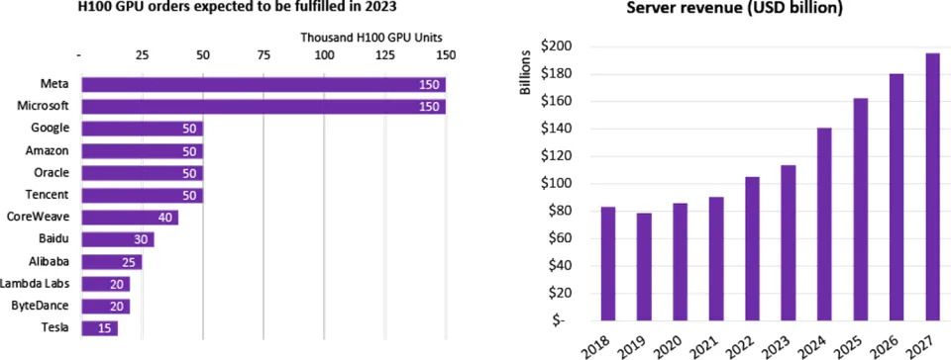
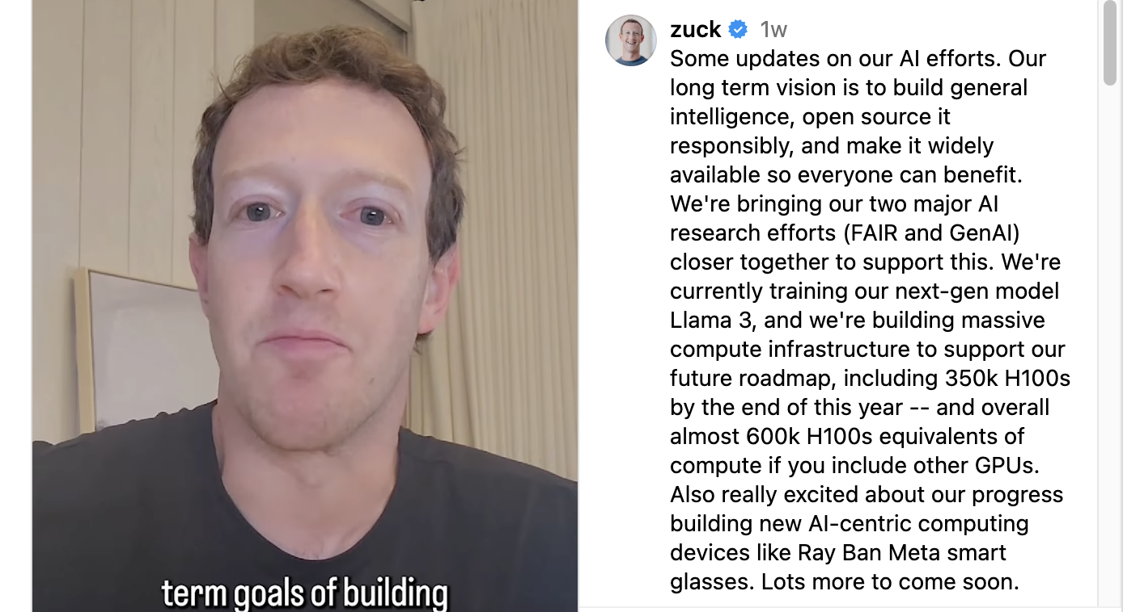

因为大厂囤货导致GPU训练算力紧缺，例如：Meta H100 GPU采购价值$18B
A100和H100全面缺货，等待时间为年
Notes:
https://finance.yahoo.com/news/nvidia-sold-half-million-h100-001055544.html
https://www.businessinsider.com/mark-zuckerberg-ai-flex-meta-nvidia-gpus-2024-1
https://www.instagram.com/reel/C2QARHJR1sZ/?utm_source=ig_embed&ig_rid=a02cff22-011a-48a3-b811-9c44c55f6d90

Slide 10
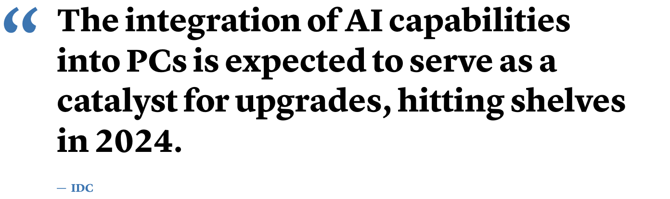
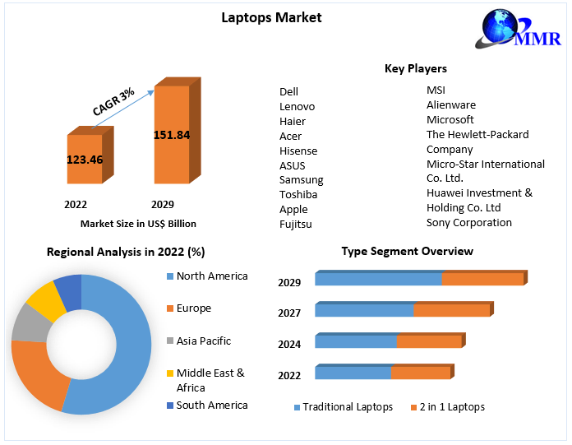
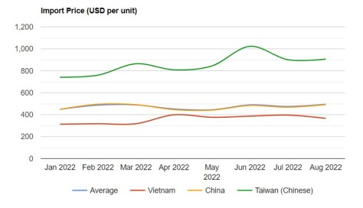
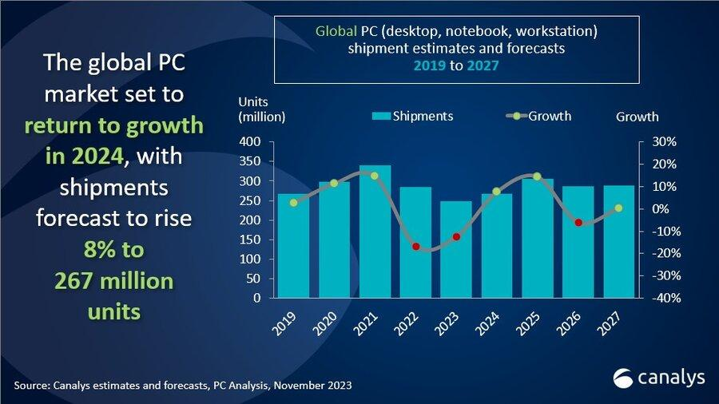
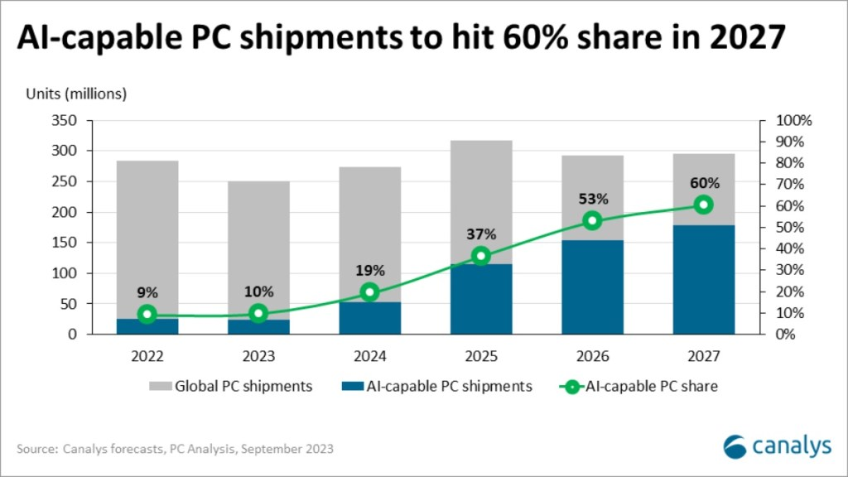
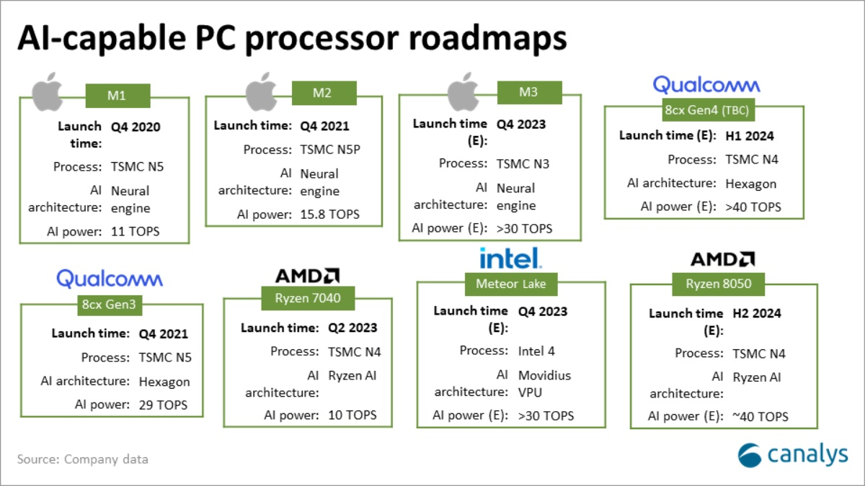
AI PC 市场趋势：通过AI PC 概念启动PC产业恢复增长
AI PC 面向最大的美国PC市场
AI PC 面向>$1000 的商业办公市场
AI 是PC 市场恢复增长的强心针
"The arrival of the AI PC represents an inflection point for the PC industry," Michelle Johnston Holthaus, executive vice president and general manager of Intel's Client Computing Group, said.
Notes:
https://www.investors.com/news/technology/ai-pcs-promoted-at-ces-2024-intel-event/
https://www.trendforce.com/presscenter/news/20240117-12000.html
https://appleworld.today/apples-mac-could-dominate-the-ai-capable-personal-computer-market/

Slide 11
AI PC 产品形态定义：CoPilot Enabled App
2024 主要CoPilot 2B应用场景：office 办公，代码开发，数字媒体，这些领域的商业用户付费能力强
CoPilot 是目前GAI 最清晰的应用场景，文生图功能已经集成进入Adobe工具，数字媒体内容创作是最先受益于GAI的业务
Office 365 计划把每用户的订阅费上涨到$30/月，各大工具厂商都会推出CoPilot收费服务
降低云端inference 的成本，GitHub CoPilot 每用户补贴$20/月，本地LLM则无需
长期的高端的2C应用场景
游戏本本身具备GPU能力，游戏本本身就可以增加AI PC能力，游戏也是GAI的核心场景
Web浏览器可以支持本地LLM的接口，云端业务也可以利用本地算力
高端的AI PC可以提供对XR头盔的streaming能力，可以降低XR业务的成本
CoPilot for Office 365
CoPilot for Visual Studio
Digital Content Tools
Adobe, AutoDesk
Game Engine
Web Browser
XR Engine
Laptop OEMs:
CoPilot button
Windows 11 OS:
ONNX model, Local LLM Runtime
Hardwrae Spec：
LPDDR5x 16GB，40TOPS 算力
Intel
Meteor Lake
Lunar Lake (2024)
Qualcomm’s Snapdragon X Elite,
AMD’s Ryzen
Hawk Point
Strix Point (2024)
Nvidia?
Notes:
https://aibusiness.com/nlp/github-copilot-loses-20-a-month-per-user

Slide 12
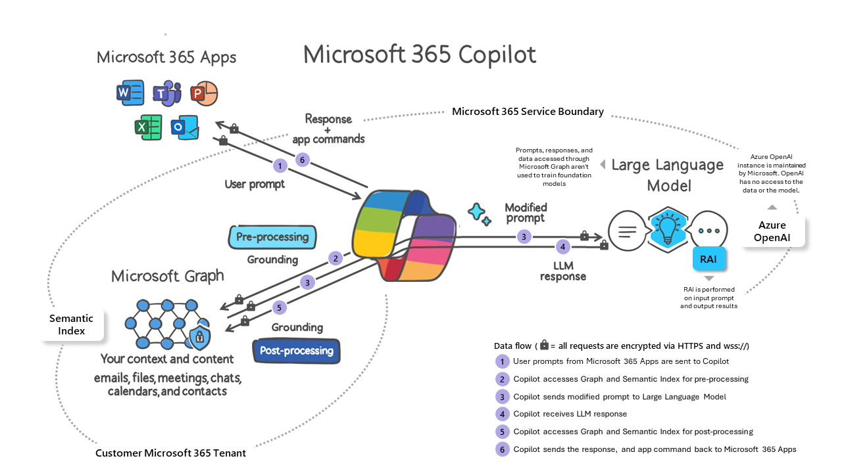
Office 365 CoPilot 架构
Office 365 CoPilot LLM+RAG架构
目前完全基于云端的LLM，还需要和Bing等搜索数据结合
RAG需要做多轮的数据查询和会话优化，本地算力和云端算力需要协作
本地LLM和RAG使用用户私有数据保护隐私，本地的LLM和RAG技术还不Ready
Windows CoPilot
ChatGPT
Bing Knowledge Graph
Agent/RAG Router
Local LLM Model
Private Knowledge
ONNX Runtime
Local Vector DB
Windows
CPU+NPU

Slide 13
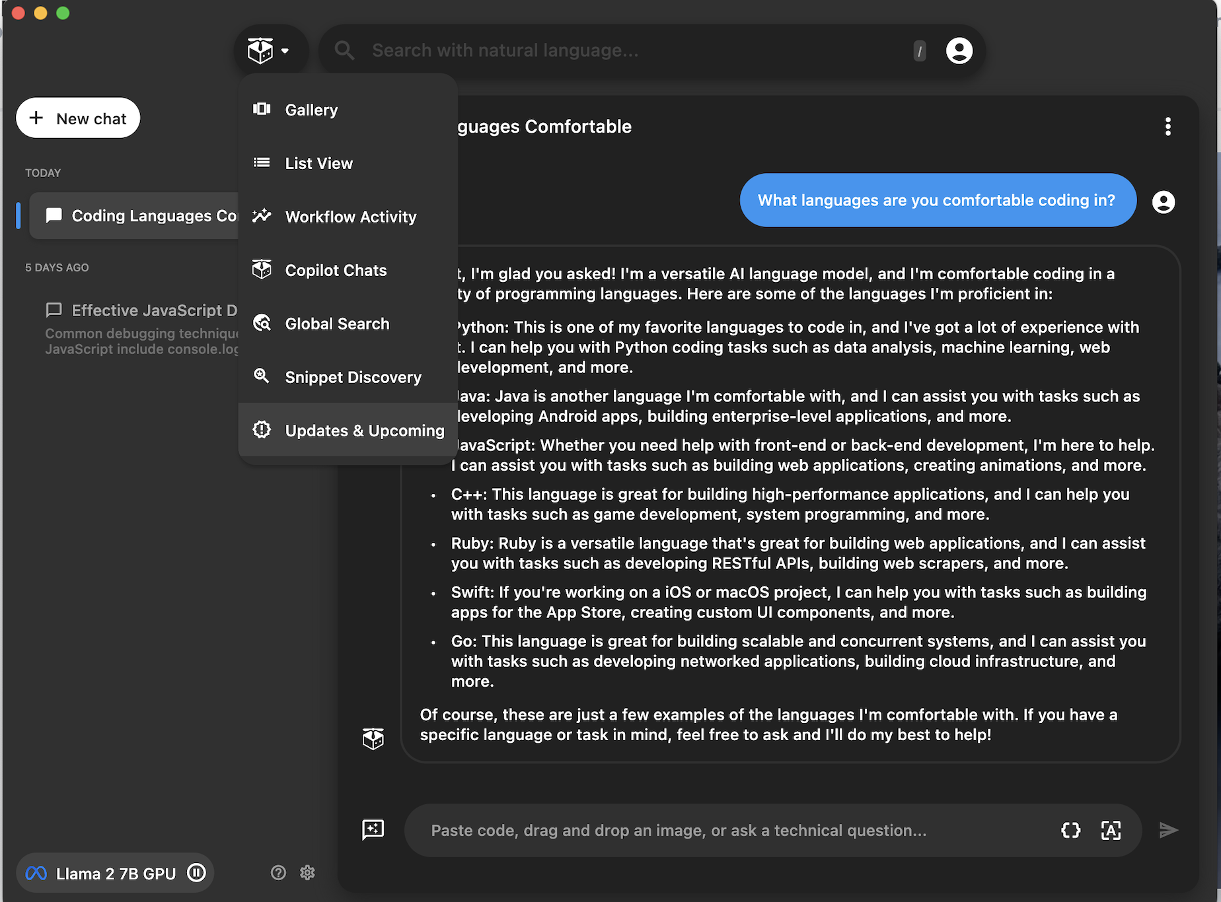
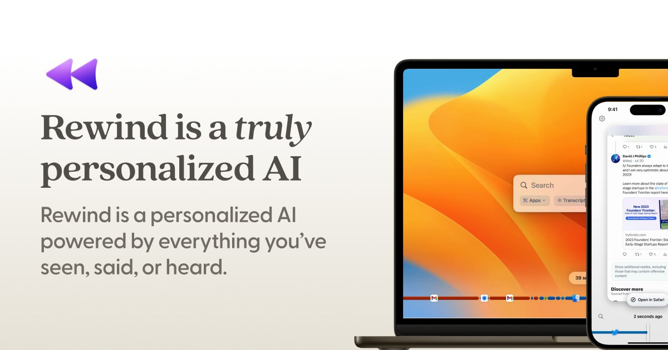
On-Device GAI的样例
Pieces.App – 运行在本地的代码开发CoPilot
用户可以选择本地或者云端的LLM
提供本地版本基于LLaMa2 7B，Mistral 7B，CodeLlama，TinyLlama并经过本地运行优化的代码生成模型
提供和主流IDE、浏览器、协同工具的集成（VSCode，JetBrain，Chrome，Edge，Teams）
提供code copilot能力
Rewind – 基于个人数据的AI助手
和MacOS深度集成，可以获取大部分App的运行数据，包括邮件，浏览器，影视频通话
通过高效压缩算法来保存用户的数据，包括音视频
提供对个人数据的精准搜索和分析
主要应用场景：高管、营销、代码开发、健忘症

Slide 14
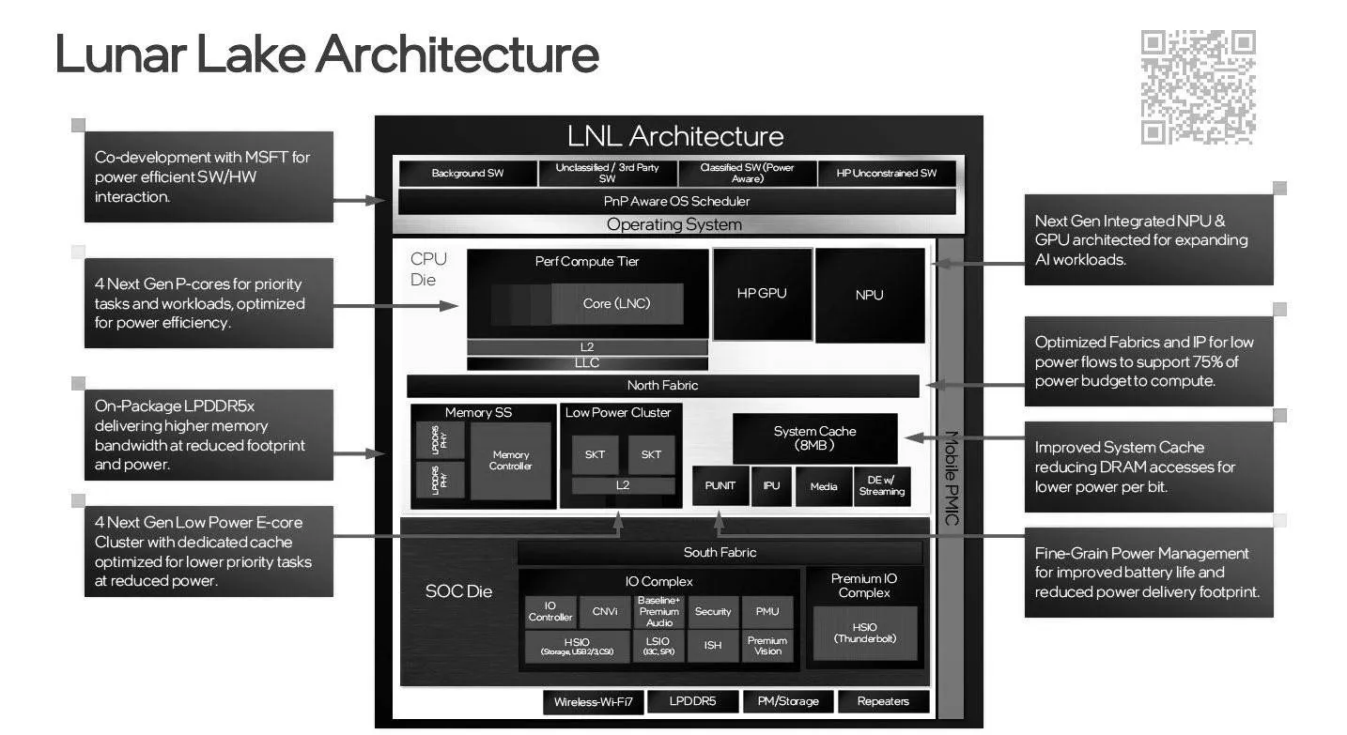
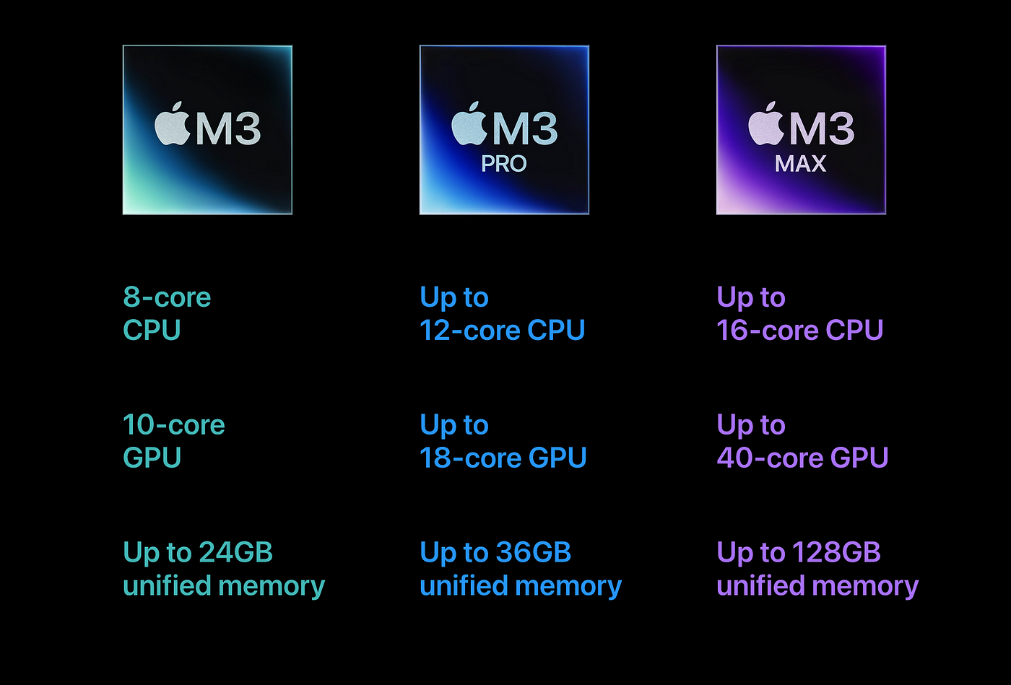
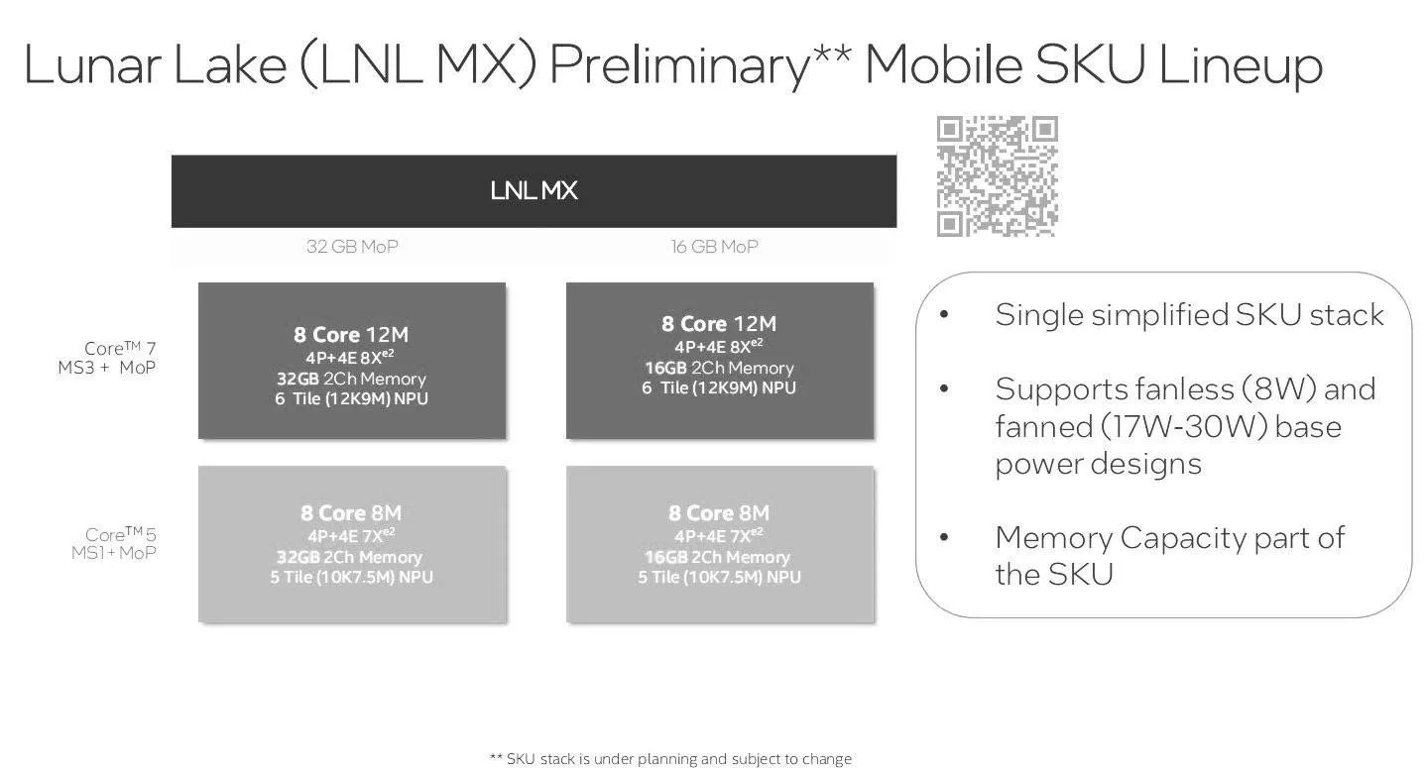
AI PC 芯片：LLM NPU，High Capacity LPDDR5x，High Memory Throughtput
Apple Silicon 可能成为架构标杆
Unified memory 大内存，高速内存带宽 400GB/s
移动performance core+efficient code架构
针对Transformer 优化的NPU
Notes:
https://www.guru3d.com/story/intel-lunar-lake-mx-technical-details-revealed-cores-gpu-tsmc-n3b-node-and-more/

Slide 15
AI PC 面临的挑战
PC 市场是否会以AI PC的形式继续增长？
AI PC的产品定义完全是Microsoft主导，以Office 365 CoPilot和GitHub CoPilot作为Killer App，Office 365 CoPilot技术还不完善，还未接受市场考验，AI PC 2024交付时间节点的风险巨大
即使CoPilot获得了用户接受，是否需要在端侧运行GAI？GAI端侧生态还很不完善，MS布局也不成系统，2024基本无法支持端侧GAI服务
GAI 会改变基于PC计算平台的内容生产工具市场目前的格局，既有厂商是否能够应对云端竞争对手和GAI Native厂家的挑战？
Google/腾讯/飞书/钉钉 vs Microsoft/WPS
GAI设计工具服务（Midjourney，Pika，Canva） vs Adobe 全家桶
Intel/AMD阵营和QCOM/Apple为代表的移动计算阵营，Nvidia 代表的Cloud GPU计算阵营的竞争
AI 手机产业相比AI PC产业商业模式更为清晰，具有研发成本的先发优势
NPU硬件和AI软件生态已经在手机落地多年，可以通过AI PC进一步摊平投资
Apple 走通了基于手机SoC进入PC产业的道路，事实上也是AI PC目前产品竞争力最强的
Nvidia GPU 则彻底垄断了云和端GAI计算底座
开源模型还是闭源模型都基于Nvidia计算底座，无论是通过云端还是AI PC交付GAI服务，N厂都处于先发位置
N厂的Game PC/Laptop 都是成熟市场和生态，毋需重新定义一个全新的AI PC产品，也可以通过主动降价，避免其他厂商进入

Slide 16
Office 365 CoPilot 主要功能和竞争对手
Office 365 | 主要功能 | 竞争对手
Team | 语音识别，会议纪要，产生action item | Zoom，飞书
Outlook | 邮件总结，提示词生成邮件初稿，回复邮件模版 | Gmail，飞书
365 Chat | 企业的 knowledge 管理，个人的数据搜索引擎 | Rewind
Word | 提纲生成文档，提示词生成文档片段，总结，风格转换 | Notion，飞书，google doc，微信文档，
Excel | 自动可视化，通过问答来获得数据洞察 | ChatGPT，Databricks，Snowflake
PowerPoint | 提纲生成初稿，根据文字生成图片，文字总结，自动格式化 | Gamma，Canva
Office 365 CoPilot 的实际体验和市场营销的功能有差距，主要功能竞争对手也轻易提供，Office 365难以建立GAI功能的护城河，区别是竞争对手无法无缝和Office365对接。

Slide 17
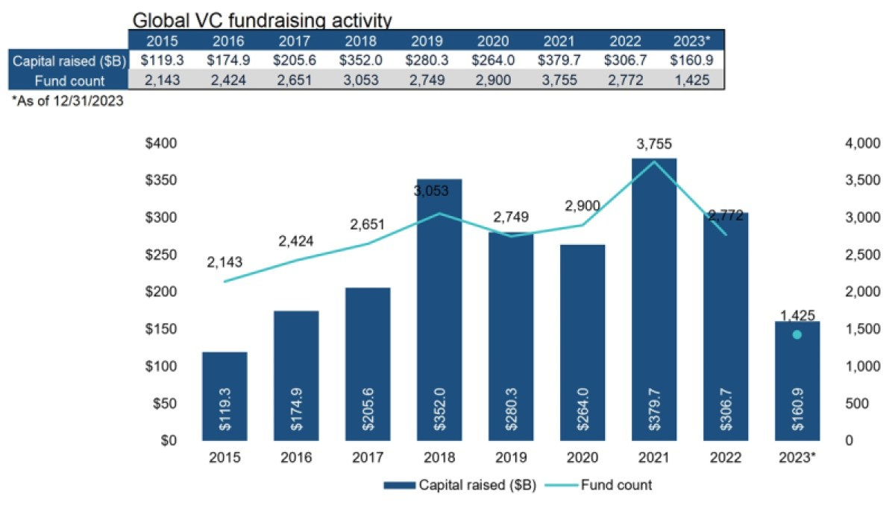
GAI 市场不温不火的主要原因
主要大厂还在追赶ChatGPT，没有时间和资源去营造市场和生态
OpenAI 自身的问题，前有天险，后有追兵
公司还不稳定，商业化 vs 研究，加速派 vs 安全派的斗争
主要聚集商业化和扩大用户生态，和微软有竞合关系
大厂通过投资和开源的模型能力迅速逼近ChatGPT
因为流动性紧张，IPO上市大幅减少，独角兽估值调低，风险投资降低到2017年水平，相比2022年下降30%，创新企业很难获得融资
2023 AI 领域 Top 10 融资：主要聚集在大模型底座
排名 | 公司名称 | 交易价值（美元） | 详情
1 | OpenAI | 100亿美元 | 微软对OpenAI的投资，标志着在AI领域的重要地位，超越了其他科技巨头如Alphabet和Amazon。
2 | Anthropic | 40亿美元 | Anthropic与亚马逊的融资轮，包括立即投资12.5亿美元和额外选择权2.75亿美元。Anthropic将使用亚马逊网络服务为其模型提供服务。
3 | Anthropic | 20亿美元 | Anthropic与谷歌的另一笔重大交易，包括5亿美元的预付款和随后的15亿美元。
4 | Inflection AI | 13亿美元 | 由微软、Reid Hoffman、比尔·盖茨、埃里克·施密特和英伟达领投的重要融资轮，将Inflection AI的估值提高到40亿美元。
5 | Metropolis | 11亿美元 | AI驱动的停车初创公司获得的资金，包括10.5亿美元的C轮融资和6.5亿美元的债务融资。
6 | Databricks | 6.85亿美元 | AI增强的数据分析公司的重大I轮融资，由T. Rowe Price Associates领投，将Databricks的估值提升至430亿美元。
7(并列) | Aleph Alpha | 5亿美元 | 德国AI初创公司在大型语言和多模态模型领域的B轮融资。
7(并列) | SandboxAQ | 5亿美元 | AI和量子计算初创公司的融资，专注于AI和量子效应在各个行业的应用。
9 | Mistral AI | 4.87亿美元 | 巴黎AI初创公司的重大融资轮，包括来自主要投资者的股权和可转换债务。
10 | Anthropic | 4.5亿美元 | Anthropic由Spark Capital领投的C轮融资

Slide 18
开源LLM分层生态
L2模型（领域模型，监督微调）： StarCoder, WizardMath, ChatLaw
评测标准
微调训练框架：PEFT, Xtuner
领域数据：代码，数学，法律，金融，客服，外贸
LMSys ChatBot Arena 人类客观评估
L1模型（监督学习，Insturct/RLHF模型）： Apalca, FastChat, Ziya-LLaMA-13B, Mixtral 8x7B
OpenPipe
基于大模型的评估
Instruct/RHLF 训练框架：DeepspeedChat, ColossalChat
Instruct 问答数据生成：ChatGPT Dataset, Lamini, WizardLM, OpenOrca, Ultrafeedback, LMSYS-Chat-1M
HF LLM Leaderboard
客观评测集
L0模型（ 非监督预训练模型）： LLaMA，LLaMa2, MPT, OpenGLM, Yi, Qwen, Mistral
OpenCompass
加入中文客观评测集
并行化LLM训练框架：Deepseed, HF Transformer, NeMo Megatron, EasyML/JAX/Flax, Colossal-ai
开源文本数据集： CommonCraw, RefinedWeb， Starcoder， Red Pajama
CoQA, ARC, TrustfulQA, GSM8K, HellaSwag, GSM8K, LogiQA, …
训练计算集群：GPU，TPU，NPU
Notes:
CoQA, LAMBDA, HELLASWAG, LogiQA

Slide 19
开源LLM参与者的动机
 | 开源动机 | 开源领域 | 趋势
高校，研究机构 | AI研究 | L0-L1 模型 | 主流意见认为LLM已经部分实现了通用人工智能（AGI），LLM成为国家间竞争的焦点。国家已经在调动国家超算能力和顶级大学开发基础L0模型，赋能全社会。
 | AI for Science | 领域的L1-L2模型 | 基础L0模型的能力增强可以带动AI for Science的发展
大Tech公司研究团队 (Google, Meta, Qwen) | 希望开源基础LLM可以推进AGI的研究，解决LLM的根本性的问题，例如：提供真正的推理能力，减少幻觉，可解释性等 往往开源的都是和内部私有大LLM同构的中小型模型，能力受限，但是足以赋能学术机构和开发者使用有限的算力创新 | L0 模型 | LLM成为大公司的核心竞争力，LLM竞争加剧，不太可能增大LLM开源的投入
具有研究背景的Startup团队 Mistral (Meta团队成员), 01.ai |  |  | 开源模型以中小模型为主，基于自己的模型对标ChatGPT，做SaaS云服务
云服务公司 （Azure，AWS，GCP，Databricks，Snowflake） | 认为LLM带来了行业定制化的机会，通过开源LLM L1-L2模型的开发框架和模型，吸引行业开发者使用，获得行业应用领域声誉，商业 | L0层的分布式训练工具 L1-L2层模型的数据生成和训练工具 | 创业公司还有LLM训练框架的先发优势，其中的生态构建的佼佼者可能会被云服务公司收购
工具型创业公司 （Colossal，MozaicML，ggml, Lepton, Ray ）
云服务/芯片公司 （AMD，Azure，GCP，Cerebras，SambaNova） | LLM 归一化了AI应用架构，transformer成为通用架构，算子收敛，NPU/TPU可以和Nvidia一较高低 通过支持开源LLM和训练框架，构建LLM应用开发和服务生态 | 分布式并行化底层Transformer库，和头部的LLM项目生态对接整合 针对硬件架构的算子库，量化算法，低bit表征标准等 | 云服务厂家都将会把自研LLM训练和推理芯片作为自己的核心竞争力，而配合芯片的分布式高性能训练框架的生态争夺会日趋激烈

Slide 20
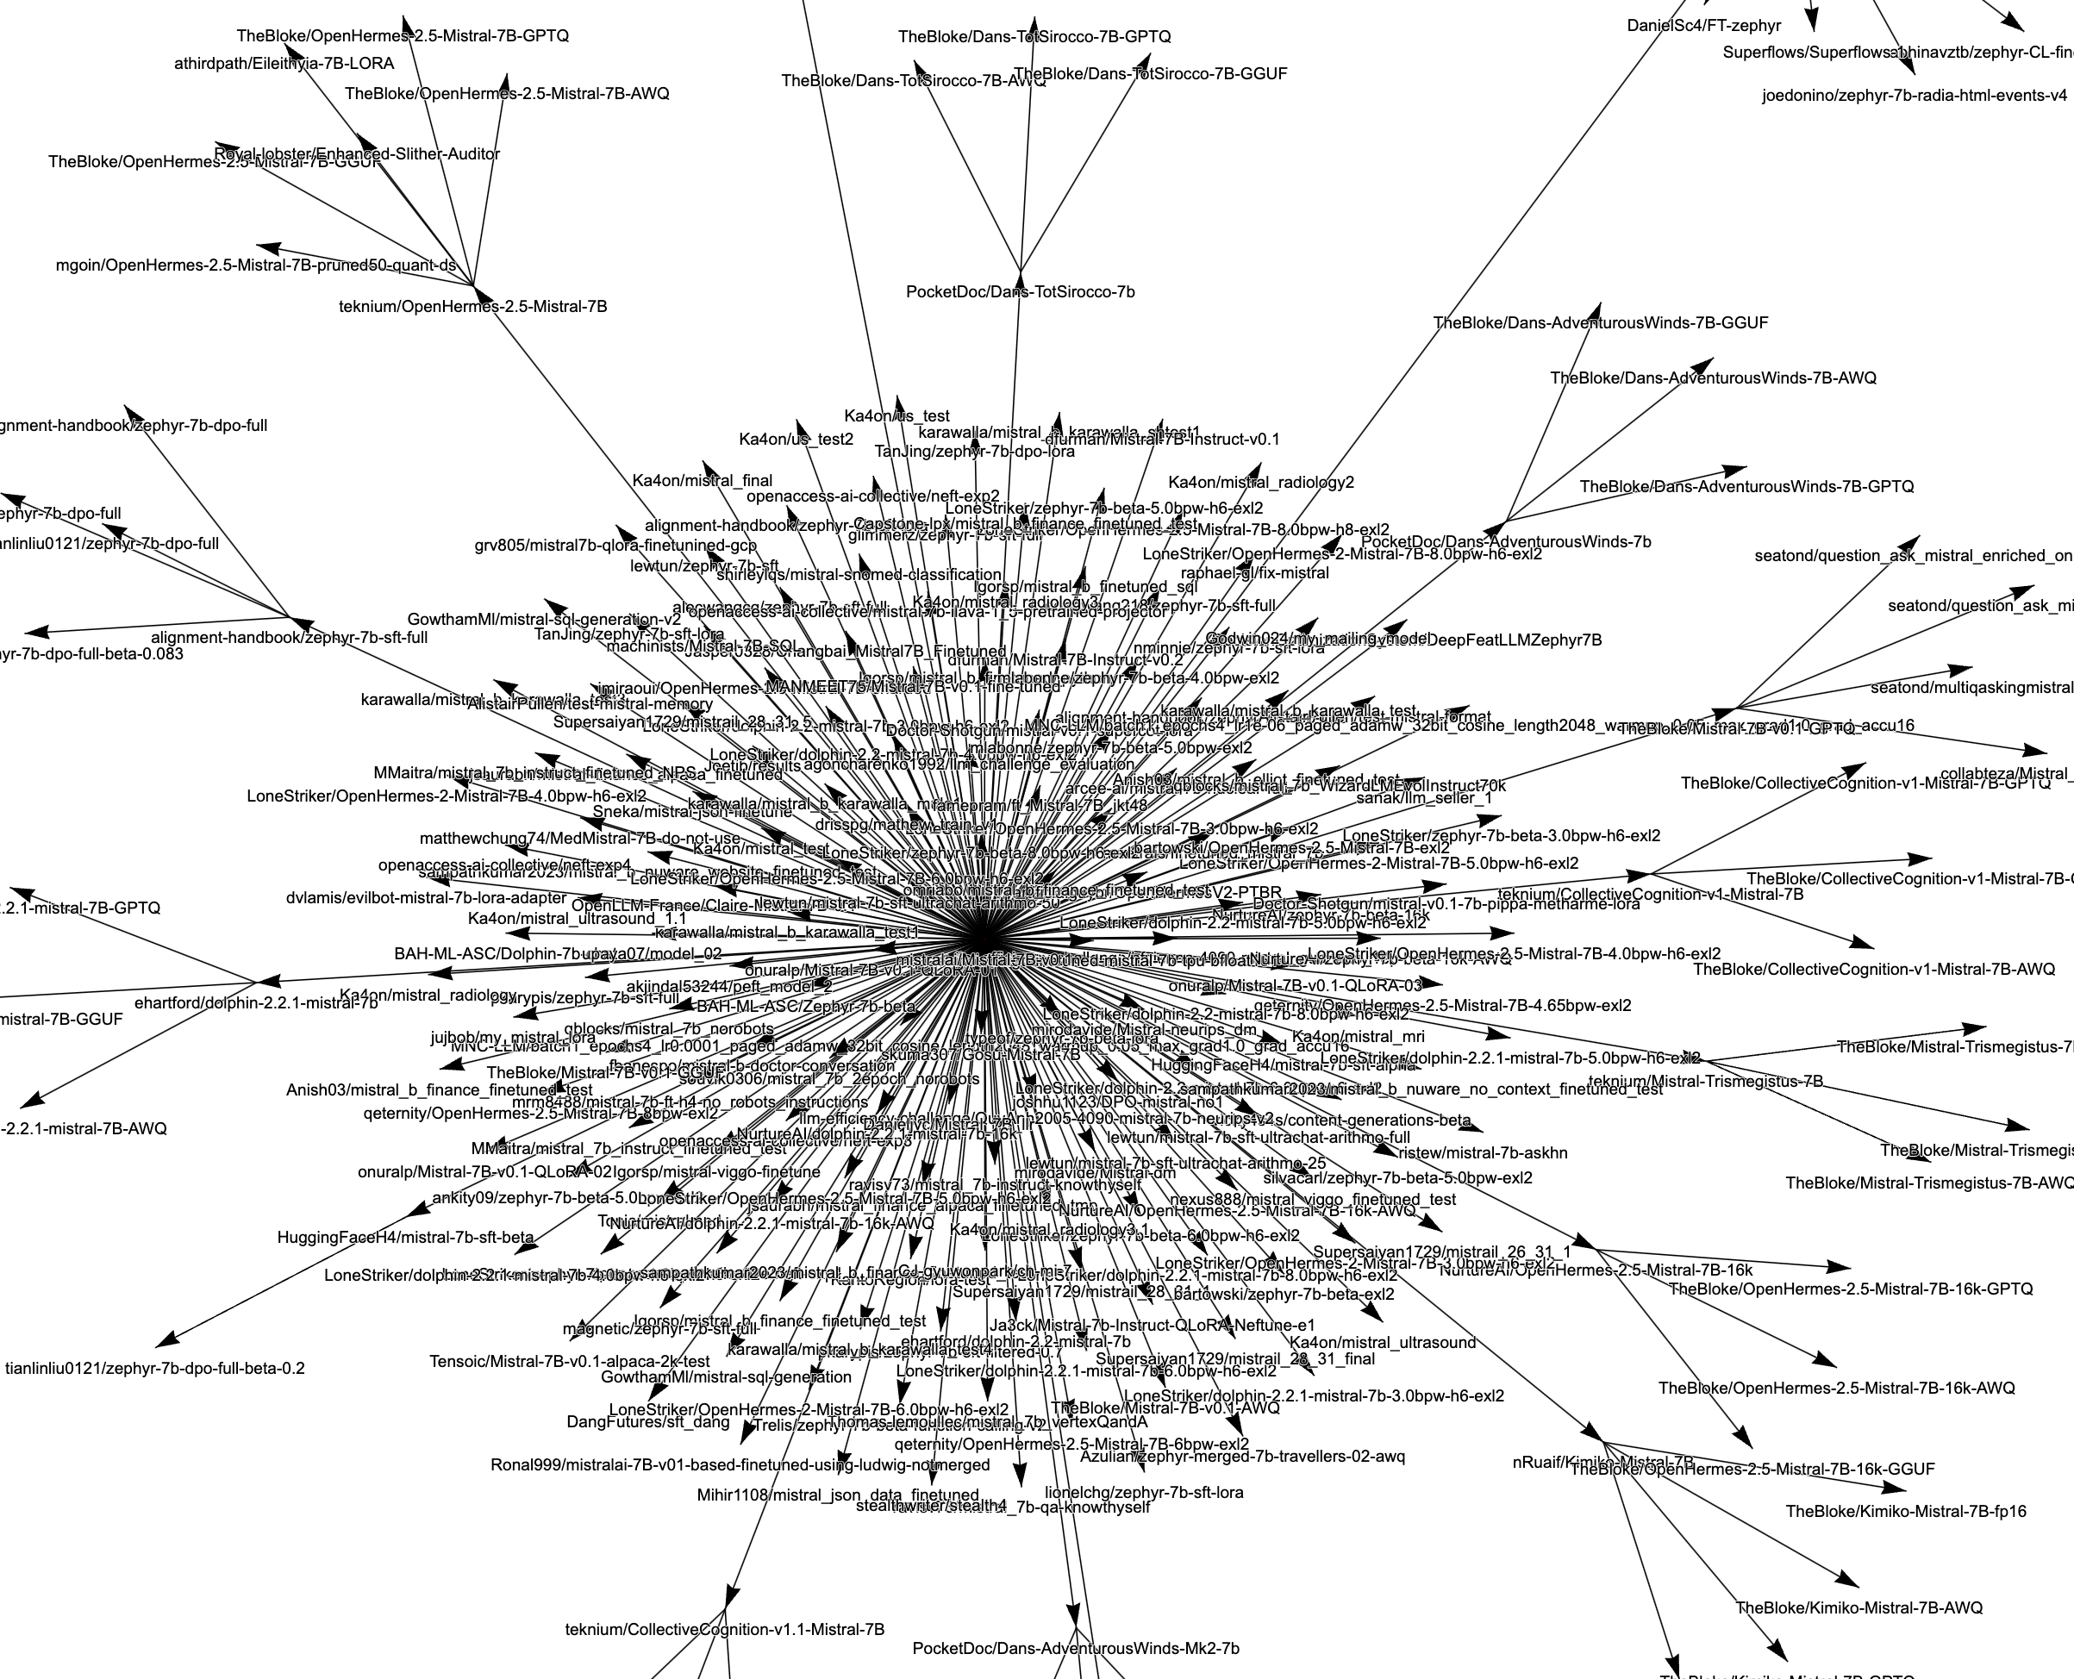
基于开源底座模型（Foundation Model）通过生态迅速提升性能
在同一种架构的底座模型上通过生态来扩展模型领域性能和综合性能
通过组合领域exper模型提升综合性能
Mistral 的微调模型生态树
提示词微调
MoE Router（组合不同数量的expert model）
微调Expert模型
微调Expert模型
…..
微调Expert模型
针对特定指标的微调
模型合并
LoRa微调
DPO微调
指令微调
增量数据训练
MoE 底座模型

Slide 21
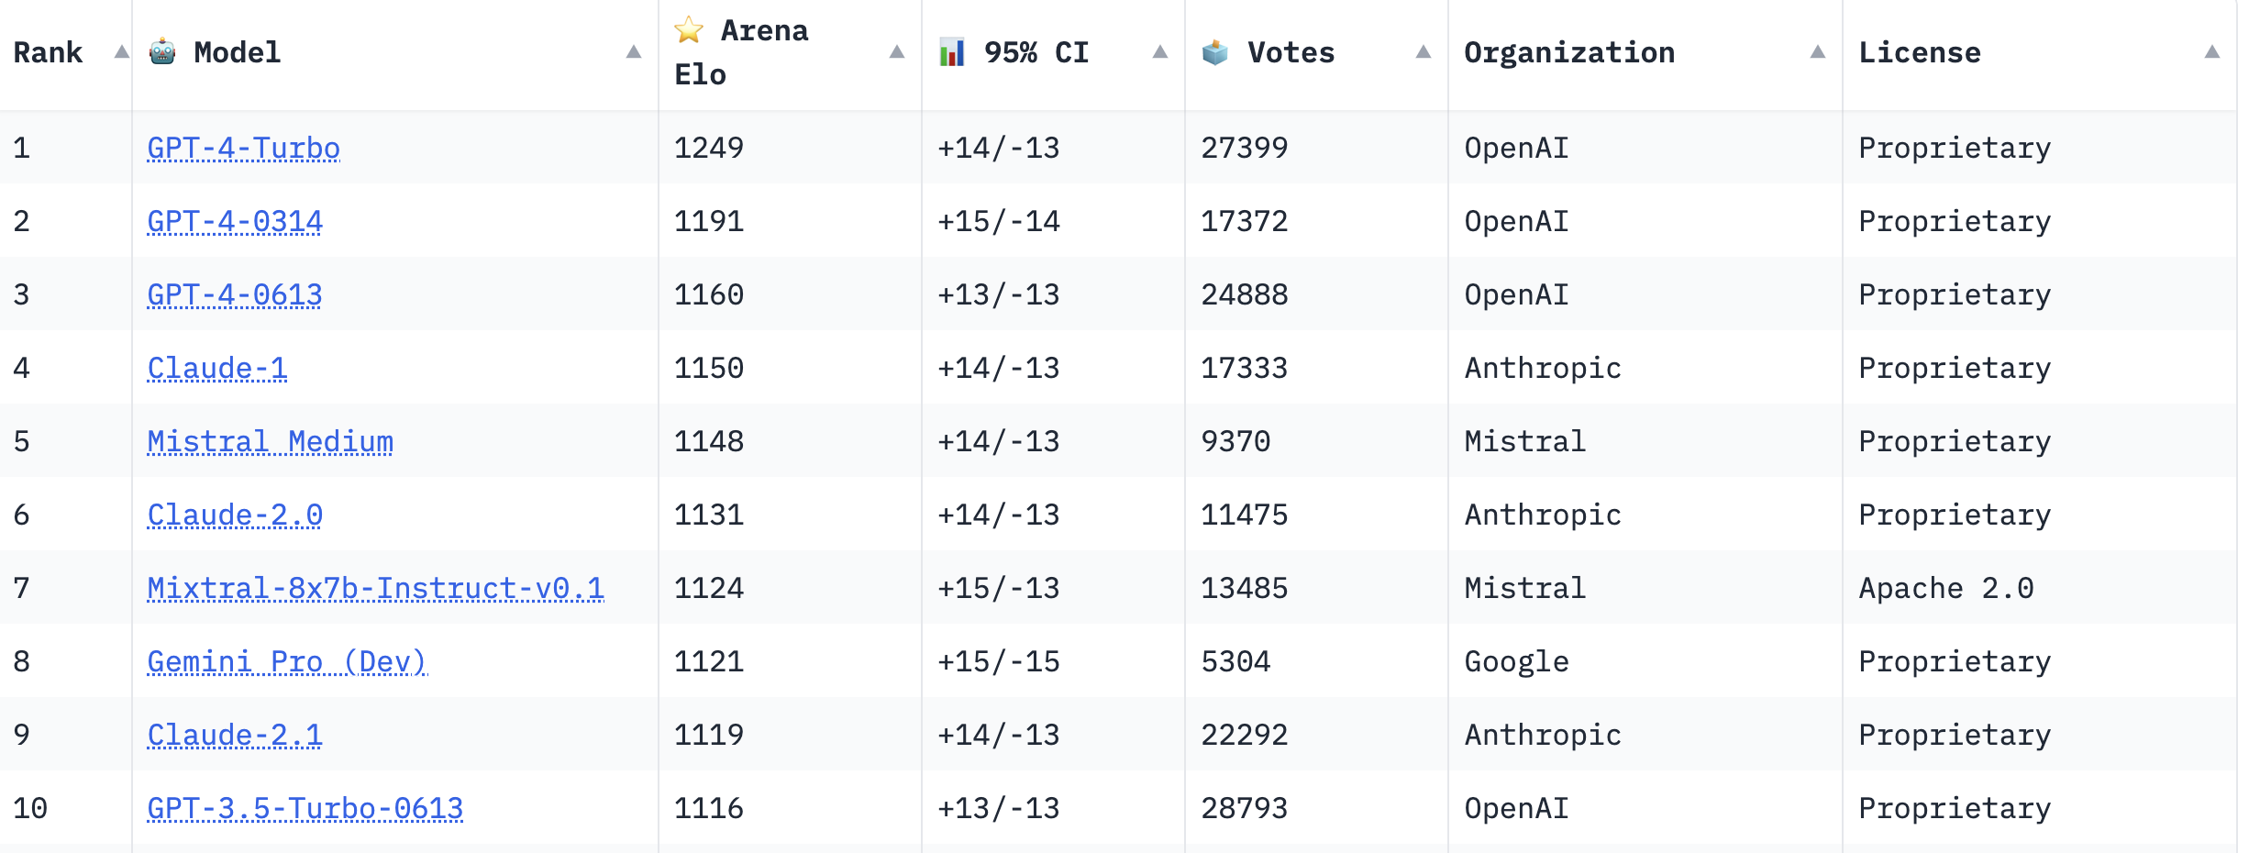
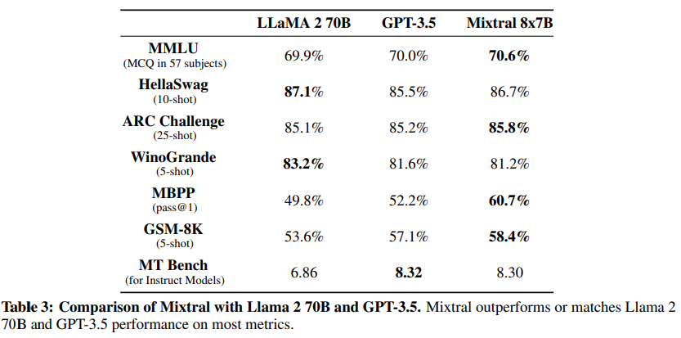
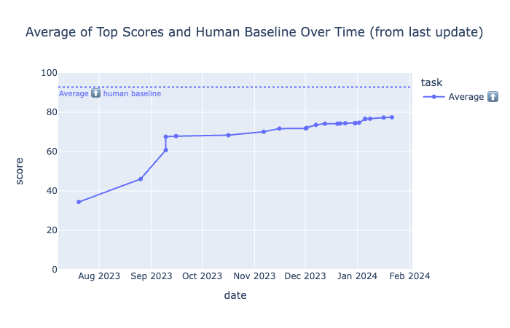
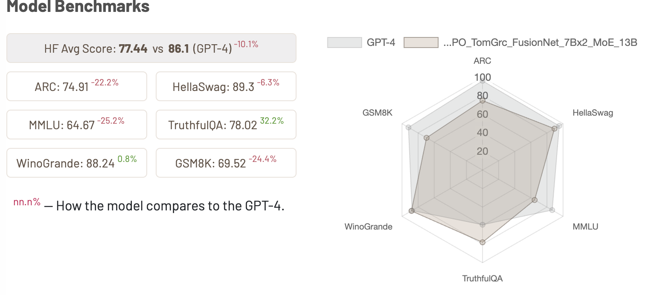
基于公开测评标准，Mistral的MoE开源模型已经达到GTP3.5水平
UC Berkeley的Chat Arena使用人工投票来评估LLM性能，200K用户的投票结果显示Mixtral 8x7B性能接近GTP4
Mixtral MoE 8x7B 性能测试超过GTP3.5 和 LLaMa 2 70B
GTP4
Mixtral 7x8B 底座模型和GTP4的差距越来越小
开源模型的综合能力提升很快，接近人类水平(GTP4)

Slide 22
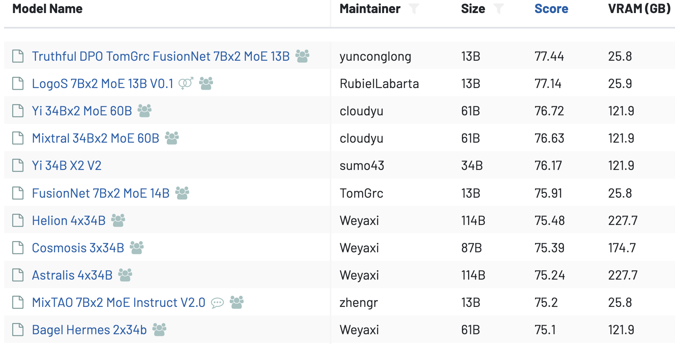
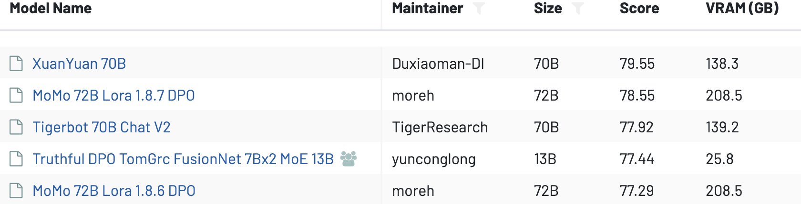
基于Mixtral MoE 底座模型的模型生态，不断提升在各评测指标的分数
基于Mistral 7x8B 底座的微调模型几乎霸榜HF LLM Leaderboard，其中13B模型排名进入前5
微调技术 | 描述
聊天基础微调 | - 在多轮对话样式的数据上训练，提高模型的聊天和对话能力。模型学习在对话中预测下一个词。
指令微调 (IFT) | - 使用包含查询样式提示和答案的数据集。教授模型如何遵循具体指令，提高对直接查询的理解和响应能力。常使用其他LLM生成的大规模合成数据集。
基于人类反馈的强化学习 (RLHF) | - 将模型输出与人类偏好对齐。包括生成多个答案、人类评级这些答案，然后使用评级训练偏好模型。偏好模型随后用于使用强化学习微调语言模型。
基于AI反馈的强化学习 (RLAIF) | - RLHF的变体，使用高质量LLM而非人类来对模型输出进行排名。
直接偏好优化 (DPO) | - 类似于RLHF，但不需要单独的偏好模型。直接使用人类或AI生成的排名数据更新模型，简化优化过程。
参数高效微调 (PEFT) | - 在冻结的预训练模型上添加轻量级适配器。只微调适配器权重，需要的内存和计算资源更少。适用于不需要加载和训练整个大型模型的个性化微调。
模型合并 | - 将不同模型的权重融合为单一模型，旨在整合每个模型的优势。方法从简单的模型共有架构参数平均到更复杂的组合（如加权平均或考虑模型间参数干扰）。
量化 | - 通过改变参数的精度来减少模型大小。有助于在内存有限的硬件上部署大型模型，尽管可能会轻微降低性能。
基于Mistral 7x8B 底座的HF排名
HF总排名

Slide 23
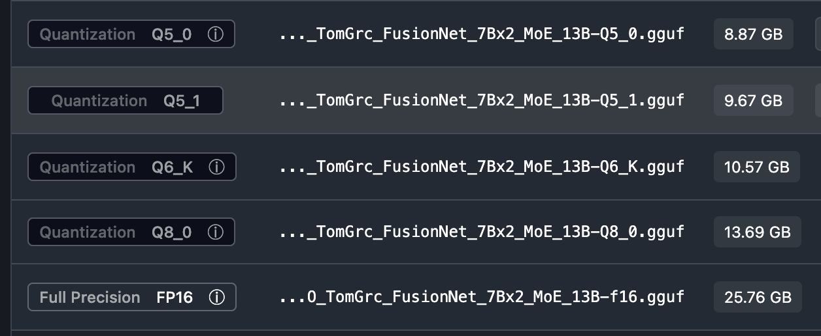
规模的MoE是On-Device LLM的性能标杆
7-14B大小的模型性价比最佳
MoE 2x7B版，排行榜性能超越GTP3.5
根据不同的量化精度，2x7B模型，6bit版本内存占用10GB
支持LORA finetune，需要16bit 权重
MacBook M1 16GB 算力可以作为基线
Apple M1 Pro Chip 10-core CPU with 8 perform­ance cores and 2 efficiency cores, 16-core GPU, 16-core Neural Engine 16GB unified memory，
Mistral 7B 推理速度可以达到10-20 token/s，接近GPT4速度
可以对Mistral 7B 做LoRa 微调训练
Notes:
Apple M1 Pro Chip 10-core CPU with 8 perform­ance cores and 2 efficiency cores, 16-core GPU, 16-core Neural Engine
16GB unified memory

Slide 24
开发一款面向on-devic的开源LLM的门槛降低了
基于STOA的开源底座模型架构。例如：LlaMa2，Mistral，和被验证过的训练办法
llm360公布了llama2所有的训练数据集，训练代码，中间checkpoint结果，复现LLaMa2训练过程
基于开源STOA架构做改动，增加优化技术（FlashAttention），使用自定义的算子，可以改变License
可以在开源L0模型上做全新或者增量训练和全新的Instruct和RLHF训练 ，例如：Yimodel
可以使用领域数据优化MoE中的Expert Model，然后再和其他领域的Model整合成一个全功能的MoE模型
高质量的开放数据集，当初OpenAI通过开放API和ChatGPT服务获取了大量的用户数据，从而可以训练instructGPT，当时的用户数据是一个很大的护城河，但是今天大模型服务API可以获取很多高质量的问答数据，甚至可以通过不同模型的输出做人类偏好数据集，大大简化了构建数据的成本
文本数据，多语言，中文数据加入能提升模型性能（HF排行榜中文社区模型分数较高）
Instruct 数据集，通过ChatGPT产生特定领域的Instruct数据集
DPO数据集，简化了传统RLHF方法
适中的算力
128 A100 卡，60天可以训练Mistral 7B规模的模型（估算）
主观和客观评估标准评估标准
客观：HF Leaderboard，OpenCompass（中文）
主观的：ChatArean
基于模型：OpenPipe

Slide 25
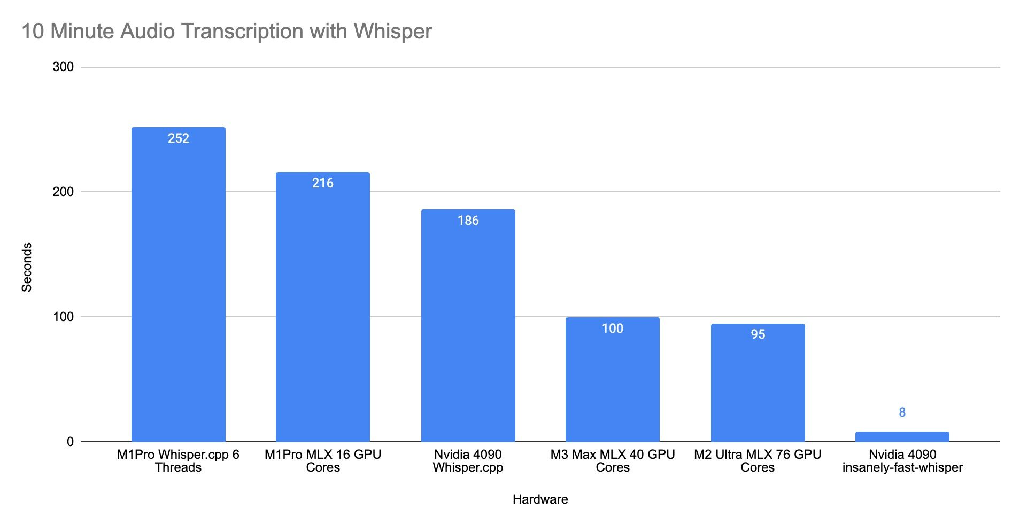
On-Device 优化的收益很高
权重存储优化
低bit量化优化
模型压缩
模型共享主干
Runtime优化
模型权重优化Cache
GPU/CPU 内存优化和调度
CPU+GPU+DSP算子优化
Llama.cpp是应用最广的为CPU优化的推理框架
使用Nvidia的GPU 编译器和运行时
使用Apple MLX 编译器和运行时
针对模型的特定优化
Notes:
https://owehrens.com/whisper-nvidia-rtx-4090-vs-m1pro-with-mlx/
https://blog.hippoml.com/up-to-80x-speedup-in-multi-head-attention-on-apple-silicon-46b413e61f34

Slide 26
Open Source GAI Ecosystem Landscape
User Models
Prompt Finetune
Derived Models
LoRA Instruct Finetune
Model Merging
Cloud Inference Service
Fundation Model
DPO Finetune
Finetune Runtime
Inference Runtime
Instruct Finetune
Huggingface
Model Hub
OminiX GAI Kernel
Incremental Training
Cloud GPU/NPU
Model Optimization
Model Portal
Fundation Model
User Models
Prompt Finetune
Instruct Training
GPT Training
Model Distribution
LoRA Finetune
GAI Computing Kernel
Edge Inference App
Fundation Model
Finetune Runtime
Inference Runtime
Cloud GPU/NPU
GAI Computing Kernel
Edge GPU/NPU

Slide 27
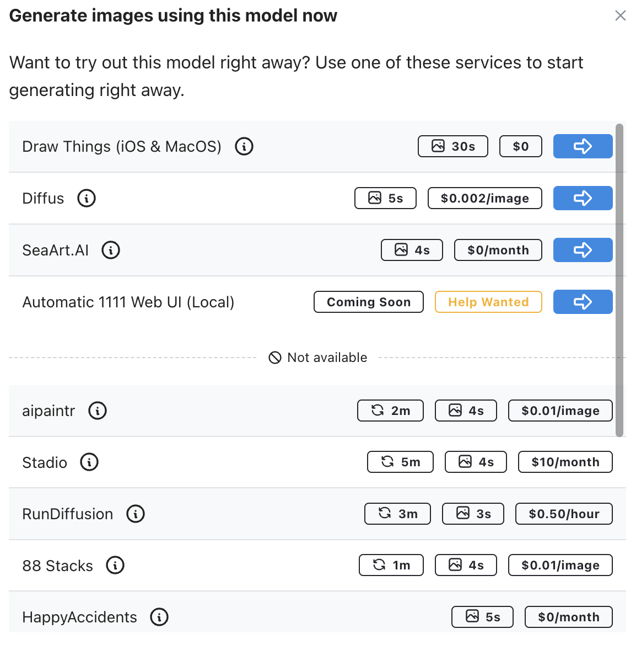
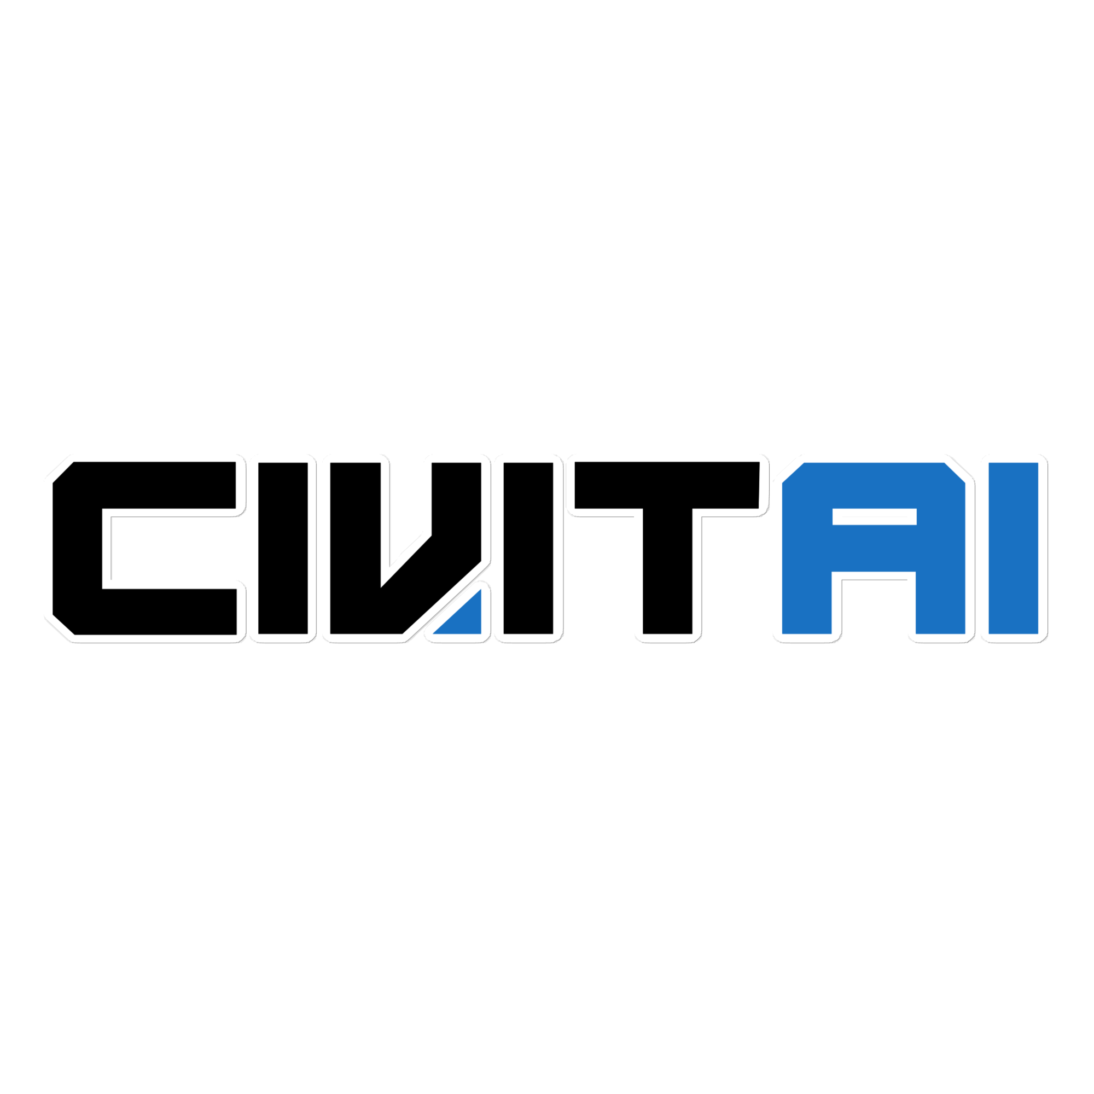


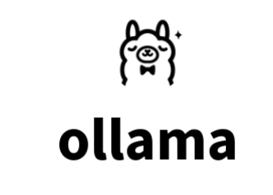











Open Source GAI 生态介绍
Portal 类似互联网初期的Yahoo，提供模型的目录服务，但是并不提供inference 服务
Huggingface Model Hub
底座Model研究团队的模型发布
衍生Model的团队的模型发布
面向部署的模型发布，例如：不同量化版本，不同的Model 格式
Model 卡片，例如：训练情况，底座模型，血统来源，微调类型
模型性能排行榜
Model 效果展示
Model 下载
Model Portal
提供比HF更好的用户体验，例如：搜索，排序
用户微调Model的发布
Model 效果展示
认证作者信息，例如：其他作品
Model 卡片，例如：底座模型，血统来源，微调类型
模型性能排行榜
社交交互特性，例如：点赞，讨论
Model 下载
User Model Cloud Inference
STOA 模型效果展示
免费inference用户体验
用户Model微调服务
收费inference服务
User Model Edge Inference
模型搜索和下载
模型本地inference，提供API或者Chat界面
Prompt微调用户模型
用户模型上传社区

Slide 28
GAI开源的碎片化应用生态需要通过开源基金会来整合标准
开源模型
量化
部署格式
部署框架
运行时
GAI开源发展迅猛但是碎片化严重
说明创新生态非常繁荣，优胜劣汰，进化速度很快
但是也造成了应用烟筒生态，难以大规模产品化，例如：多个模型不能共享计算运行时
传统标准组织难以应对GAI的迅速发展
软件迭代速度以天为单位，
开源GAI迅速传播，衍生应用难以监管
因为不同国家地区在GAI标准化上利益不同，难以达成共识
开源基金会也在制定GAI的标准
开源基金会传统上是制定计算标准的平台，例如：OS，cloud OS，AI是新计算平台，从第一天开源就是最重要的驱动力之一
GAI工程化应用将会是基金会的主要任务，类似ONNX标准
SkyPilot
Huggingface
GTPQ
Docker/K8s
Llama.cpp
LLama2
AutoGTPQ
GGUF
ollama
vLLM
Mistral
AWQ
Safetensor
GTP4all
TS-Server
Stable Diffusion
AgileQuant
checkpoint
LM Studio
HippoEngine
Whisper
QLoRa
LMDeploy
FireAttention
HippoEngine
Trinton

Slide 29
On-Device模型推理和微调栈和标准
Inference Model Format
 | 既有标准 | 开源事实标准，新标准提案
推理Model 格式 | ONNX ONNX 不支持大于2GB的model， | PyTorch: ckpt HF: safetensor GGML: GGUF
Model Runtime | ONNX runtime ONNX 标准算子没有LLM和SD做算子库优化，不支持finetune | Llama.cpp ,vLLM Nvidia - Tensorrt-llm Apple MLX
推理量化和压缩格式 |  | GTPQ/AutoGTPQ (GPU) GGUF(CPU) AWQ
推理低 bit 权重标准 | bfloat16, fp8, int8 | OCP Microscaling Formats
微调模型格式 |  | PyTorch: ckpt HF: safetensor
微调重低bit权重量化 |  | QLoRa NF4
模型打包格式 | Docker format | HippoEngine
Low bit Quantization
Tokenization format
Weights Compression
Checkpoint Weights
Model Configuration
Prompt Template
Token length
GPU/NPU configuration
Context Length
Inference Runtime
LoRa Finetune Runtime
Device Computing Framework
（Cuda, CANN, RCom）
Kernel
(Matrix, Transformer, Diffusion, CNN)
CPU
GPU
NPU
DSP

Slide 30
移动阵营在开源GAI生态和计算标准领域缺乏生态和标准话语权
移动阵营至今都没有自己可控的开源AI大模型，没有开源模型，只能在基于N厂算子训练的基础模型上优化，收益有限
没有很强的AI研究团队，几乎看不到这几家公司的AI论文，但Apple 逐步在加强自己的Research力量，Apple 可能会进行大规模GAI业务收购，但是即使Apple 训练出了自己的模型，也不一定开源
Apple、Qualcomm都没有成熟的开源文化和组织， Samsung 算是开源能力比较强的
缺乏开源基金会领导经验，没有任何从零开始的开源项目，Apple 比较多的开源领域是webkit 浏览器，Swift语言
也没有结成一个统一联盟来对抗CUDA在计算框架上的垄断地位
Apple MLX，Qualcomm SDE 都是非常底层的黑盒子加速API，缺乏nvidia cuda这样一套计算框架，也不接受外部开发者的贡献
ONNX是Microsoft领导的，主要由Intel和AMD工程师贡献，而ONNX目前也不适用于GAI统一模型和统一运行时
在图形标准领域的合作是唯一亮点，OpenCL，Vulcan，WebGPU，但是这传统标准的玩法，难以适应GAI的创新速度

Slide 31
未来终端的形态
从一台手机演变为GAI驱动的机器人助手
L2业务，语音Command & Control =》具备高层次语言理解，个性化理解，意图感知的接口，全面变革手机Top N的应用体验
学习和教育copilot：助教，私教，个性化的学习，情感伙伴
内容创造copilot：文、图生成内容，内容微调，内容模版，个性化社交代理
秘书：办公全面自动化
IoT 业务自动化
L3-4 业务：Javis机器人，机器人帮助人类处理日常琐事
在线业务的全面自动化，比价，购买，监督投诉，反馈：电商服务，本地生活，旅行安排，一个一个case打开，场景化分析
机器人业务：家庭服务机器人，自动驾驶，个性化产品
L5 业务：数字元人，个人和机器共生
终身数据训练，
社交代理

